Slide 1
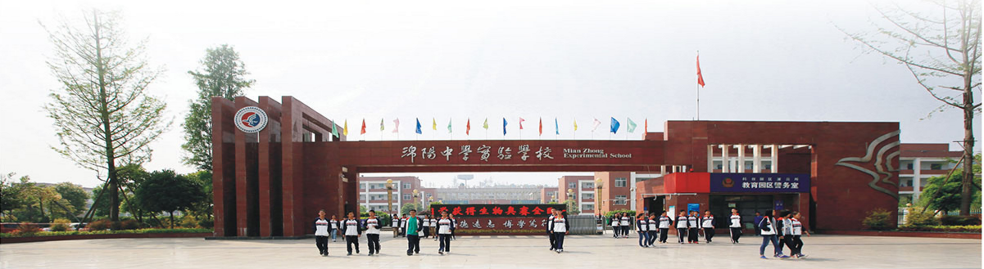
信息与关联 ——全国卷41题技术化研究 【绵中实验 张勇】
绵阳市高2016级·三诊后教研会

Slide 2

主要研究资料
1.高考试题：
2007-2018年全国卷（新课标卷，大纲卷、海南卷）
2.三个大神：
刘芃：《考试文集》，人民教育出版社,2012年版
穆易宁：《新课标下高中历史学科考试测量命题改革》，《历史教学》，2005年第4期
江桥.《熟知未必深解》系列文章，《历史教学》，2015年第9.10.11期，2016年第1期

Slide 3
讲座提要
第一部分 基本特征:
宏观 微观
第二部分 备考技术
1.内容措施类 2.特点类
3.比较异同类 4.变化类
5.背景目的类 6.原因类
7.影响评价类 8.认识类
9.评述评析类

Slide 4
宏观特征:
一、试题类型：封闭性为主
任何材料题都具有封闭性和开放性的特征。但是就全国卷而言，41题明显体现封闭性特点，42题明显体现开放性特点。
由此在设问上41题基本围绕原因、特点、变化、异同、影响等方面进行考查，42题的设问则一提取信息、论证观点、发现问题等等出现。而在答案组织上，41题的答案也几乎不会出现“言之有理、均可得分”这样的表述。而42题则仅仅提供示例，甚至不提供示例。

Slide 5
宏观特征:
二、考查范围：中国史和西方史
（1）古今贯通、中外关联：
侧重于对同一主题的历时性知识进行纵向考查；或者同一时段的共时性知识进行横向考查。
（2）新情景、大历史：
通过“小切口”，采用“以点带面”的命题手法，要求考生构建“通史结构”，把握同时段政治、经济、文化等各横切面知识的内在联系与中外关联。

Slide 6
宏观特征:
三、考查能力：三大能力为主
目标 要求 | I | II | III
获取和解读信息 | 理解试题提供的图文信息和考试要求。 | 整理材料，最大限度地获取有效信息。 | 对有效信息进行进行完整、准确、合理的解读。
调动和运用知识 | 辨别历史事实和历史叙述 | 理解历史叙述与历史结论。 | 说明历史现象和历史观点
描述和阐释事物 | 客观叙述历史事物 | 正确解释历史事物 | 认识历史事物的本质
论证和探讨问题 | 发现历史问题 | 论证历史问题 | 独立提出观点

Slide 7
微观特征
一、情景材料
A.形式基本固定：以文字材料为主(16年2卷除外），而且一般字数在450字左右。
B.表述比较完整:一般在6句左右。前两句为背景，中间部分为过程内容，后两句为影响 C.选取服务于问题：一般而言都是经典著作。如白寿彝的《中国通史》，张海鹏的《中国近代通史》，郭德宏的《中华人民共和国史》，或者是相关专业的经典著作。一般均为“摘编自”，最大幅度给考生展示全部信息。

Slide 8
提供给考生的材料，都是经过命题者精心选择并加工处理过的，它既不违背基本的历史史实，又有相对集中的问题指向，与设问之间相互呼应，相辅相成，里面包含的有效信息是为解答问题服务的，而不是提供给考生进行学术研究，学术争鸣的材料，考生不应该跳出设问圈定的范围随意解释和挖掘信息。
—— 吴 伟

Slide 9
二、设问情况
A.个数：2018年以前一般为两问；2018年开始全部为三问。 B.问项：均为知识体系内的设问：原因背景目的+特点异同变化+意义影响作用+认识启示。 C.定法词：概括、指出、分析、说明等均用，并且表述区别不大。只有评析和评述的问法值得特别注意

Slide 10
第二部分 备考技术
1.内容措施类 2.特点类
3.比较异同类 4.变化类
5.背景目的类 6.原因类
7.影响评价类 8.认识类
9.评述评析类

Slide 11
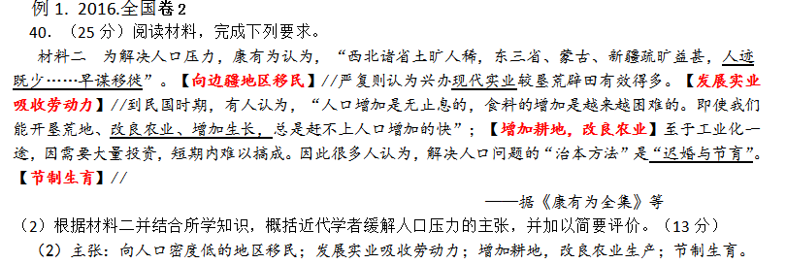
备考技术
一、内容措施类
内容主张主要考查某一历史事件的主要内容、某一历史现象的表现、某一国家在重要时期的改革措施、某些历史人物的基本主张等。一般逐句概括，寻找关键词，整理归类即可。

Slide 12
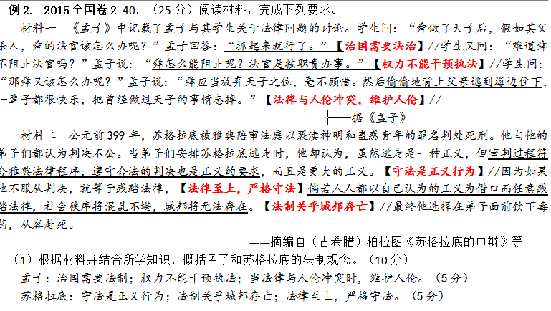

Slide 13
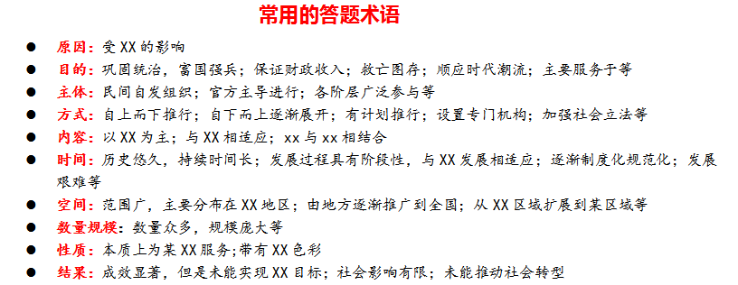
二、特点类
相对内容题，特点题答题的范围更广，不但包含内容，还包含历史现象的原因、过程、影响等等。而且答案带有一定抽象性，需要更高的归纳能力。一般而言，做特点题时，基本原则：逐句分析，框架作答。
总之，点要多，面要广，话要短。

Slide 14
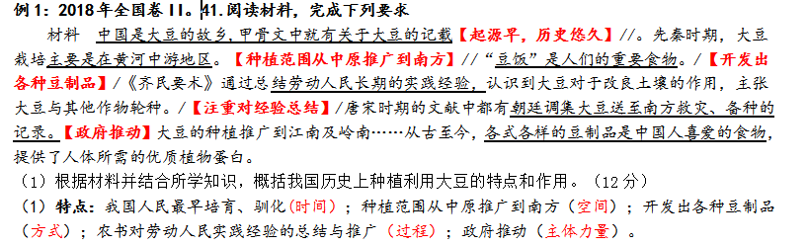

Slide 15
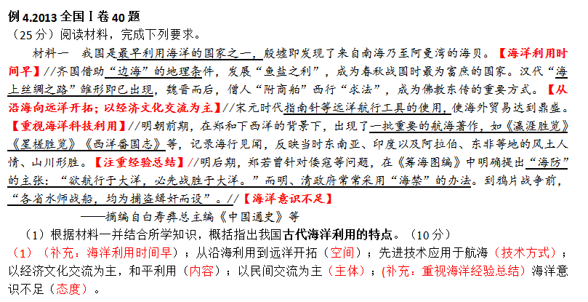

Slide 16
三、比较异同类
比较题分为时间比较和空间比较。空间比较是中外两个相似历史现象比较，一般常用设问词：“指出异同”或者“指出不同之处”。时间比较是一个历史现象的不同阶段的比较。一般常用设问词：“指出变化”偶尔也会用“指出异同”。
比较题的基本步骤：分别找出各自的特点；同类项目比较，注意互补关系。就目前来看，全国卷考查时间比较类的特别多，而且以“指出变化”作为常规设问，故变化类试题我们单列。

Slide 17
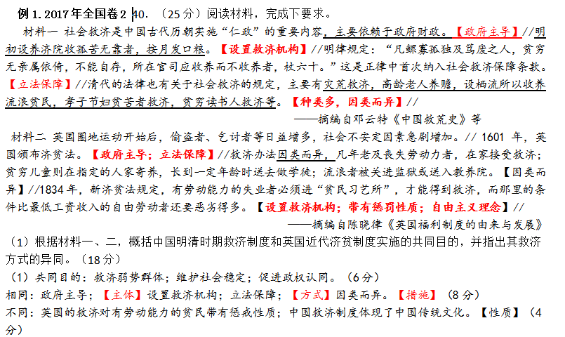

Slide 18
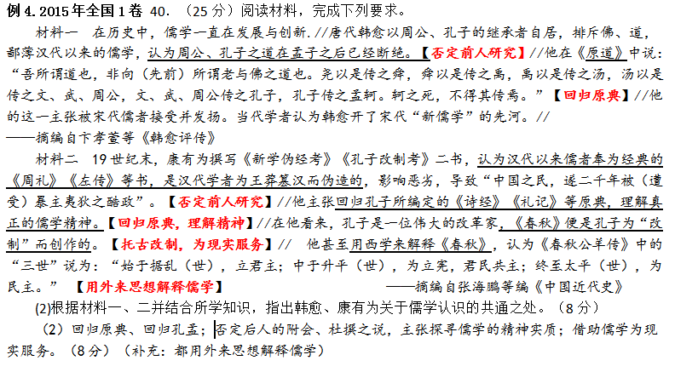

Slide 19
四、变化类
时间比较题在设问中常常以“变化”题出现。但是因为涉及到时段数量的差异。需要注意不同变化的回答模式。
一个时段的变化：与特点题类似。
两个时段的变化：以“从XX变为XX”进行作答；
三个时段的变化：分别列出各时段的特点即可。

Slide 20
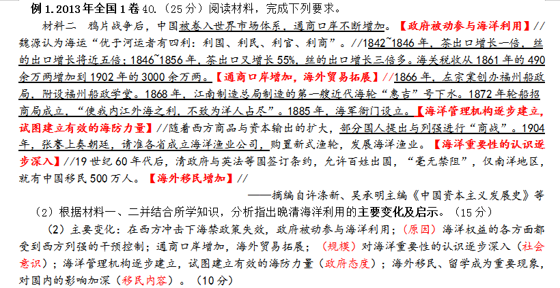

Slide 21
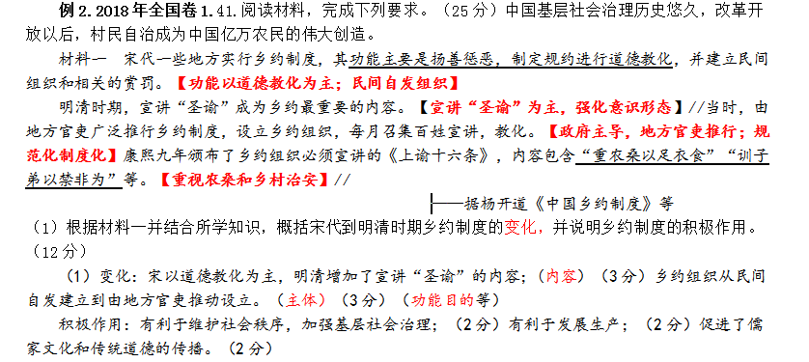

Slide 22
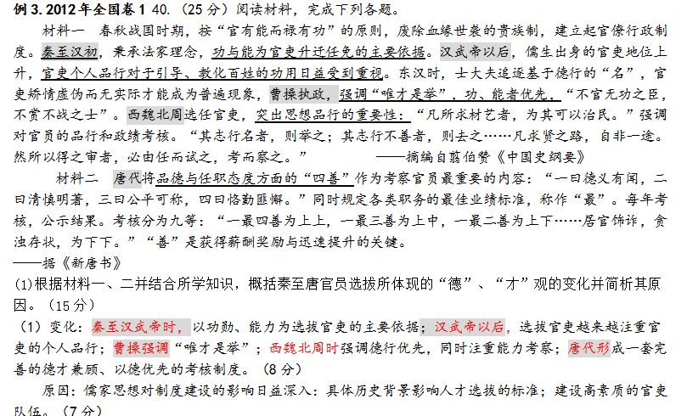

Slide 23
五、背景目的类
很多人回答背景主要就是国内国际，政治经济文化作答。这种大背景的模式的确是正确的，但是现在高考主要是新情景题，如果仅按此原则作答，则会丧失小背景的分数，而且显得非常生硬，难得高分。现在的新情景回答逻辑，我称之为同心圆理论。 背景答案的基本模式：大历史，小专题，具体问题具体分析。强调由远到近，由彼到此： 目的答案的基本模式：直接目的，间接目的，根本目的。强调由浅入深，由表及里：

Slide 24
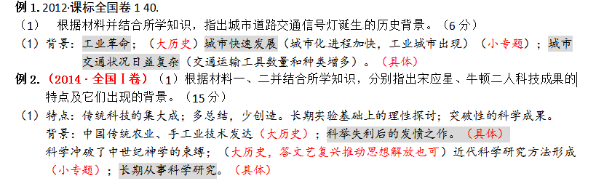

Slide 25
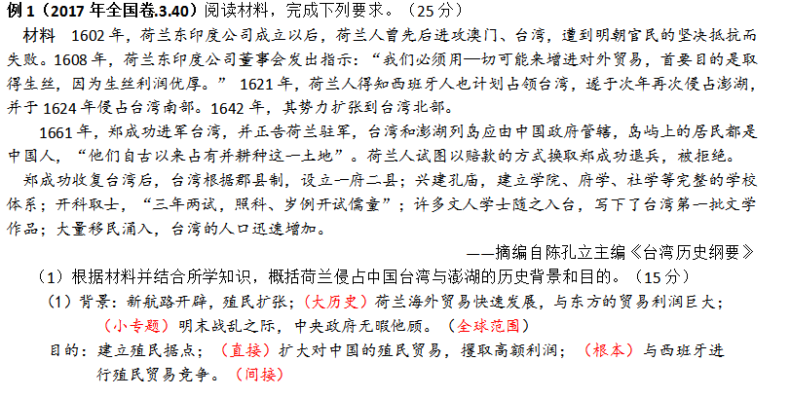

Slide 26
六、原因类
按照普通常识逻辑，原因有两种分类：深度原因和广度原因（见下表）。这是回答原因需要把握的基本层次和要求。而根据对高考试题的研究原因的组织主要有三个层面四种答法：
全球力量层面 | 四面八方型（外交战争）
国家社会层面 | 三位一体阶段特征型
时段发展类型 | 梳理本时段发生的历史事件
比较变化类型 | 针锋相对，互补对应，阶段特征

Slide 27
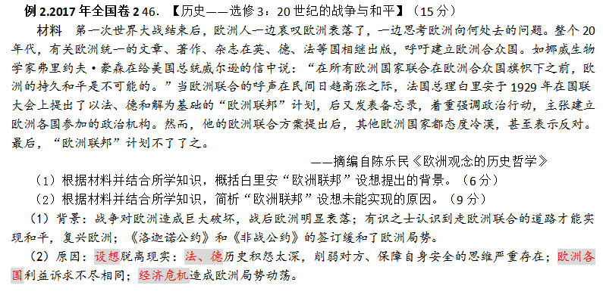

Slide 28
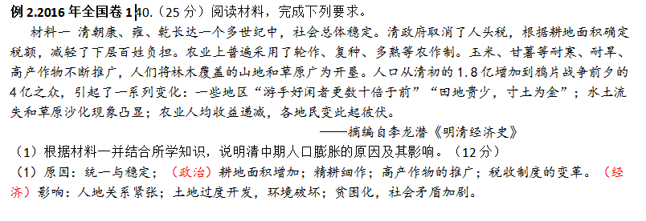

Slide 29
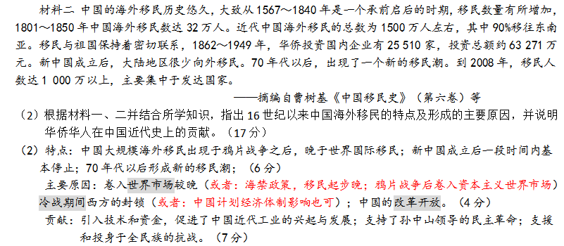

Slide 30
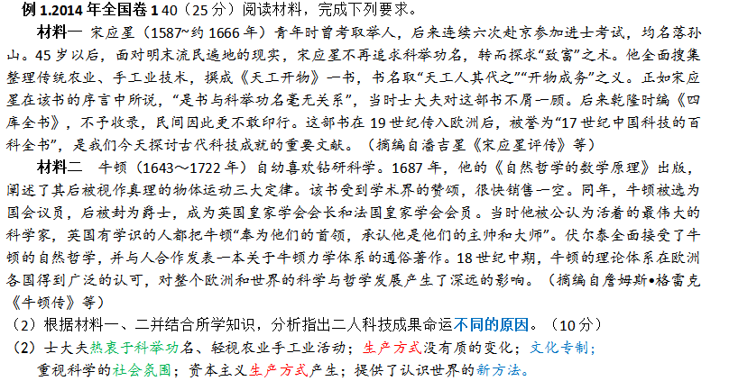

Slide 31
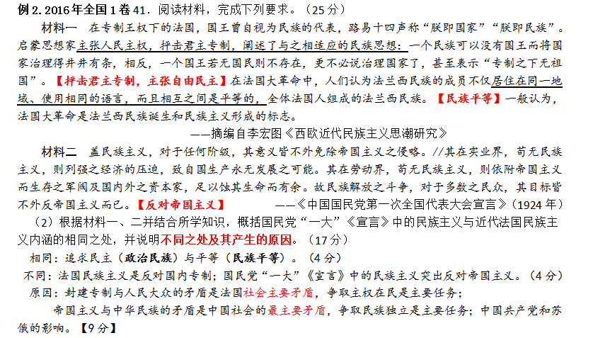

Slide 32
七、影响评价类
影响作用类的分析和原因类似。比如叫回答影响，那就是比较影响，和比较原因相似。只不过原因的分析是从远到近，而影响的分析则是从近到远。其中注意些细微的区别，作用影响都需要一分为二作答，意义则仅需要从积极方面作答即可，
即：辩证分析、同心圆结构、史论结合。其中重点强调史论结合，言之有据，忌讳一系列“有利于”却没有史实支撑。尽量按照逻辑发散思维作答。

Slide 33
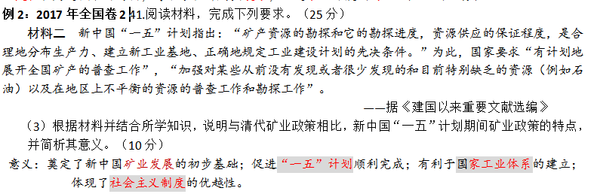

Slide 34
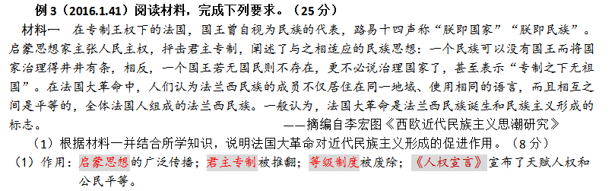

Slide 35
八、认识启示题
目前为止，高考中认识类的题不多。但是随着唯物史观的强调，需要倍加注意。认识主要涉及历史认识伦问题，由此回答主要五个板块：
历史的原因：社会存在决定社会意识，社会意识的反作用
历史的规律：任何事物发展不是一帆风顺的等等
历史的本质：本质上代表XX的利益......
历史的评价：历史发展辩证看待
历史的启示：宏观立意考虑；微观材料考虑

Slide 36
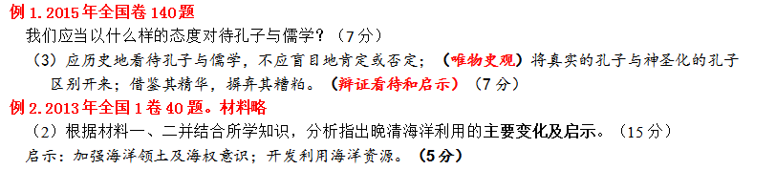

Slide 37
九、评析评述类
评价即辩证评价历史现象；
评述：评价和叙述；即叙述历史现象的过程，并且对其简要评价。
评析：评价和分析；即分析历史现象的原因，评价历史现象。
三者是层层递进的过程。例1和例2即是典型的评析和评述题。由上可知，评析的范围原则上比评述的更大。
但是鉴于当下评析评述滥用情况： 对于历史事件，一般采用：现象+原因+评价+认识的模式。
对于历史观点，一般采用：观点+评述（论证）+认识模式
注意：由于评述评析分值比较大，一般在12分左右。在改革史部分，无论评价评析还是评述，其实都是评价题。

Slide 38
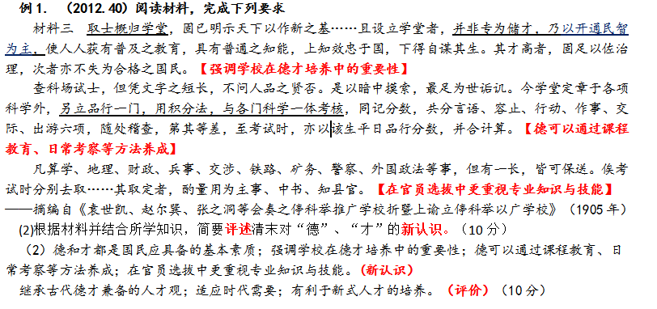

Slide 39
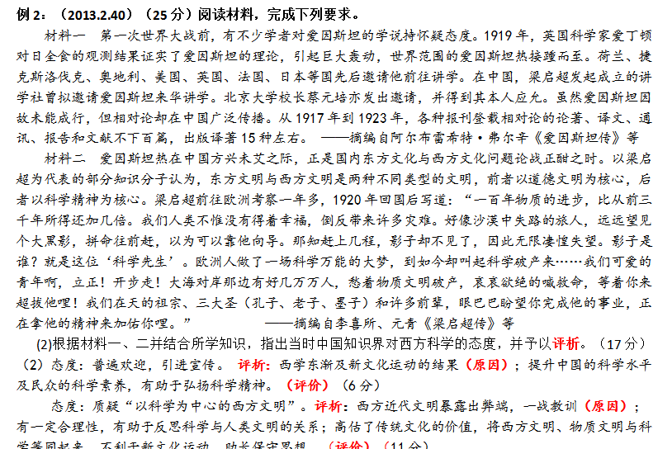

Slide 40

往年的试题是精雕细磨的产物，它反映了对考试内容的深思熟虑、对设问和答案的准确拿捏、对学生水平的客观判断。研究这些试题，就如同和试题的制作者对话。当你真正把格式搞透了，这些试题便有如己出，临考时对试卷就绝无陌生之感，并会触类旁通。
——教育部考试中心历史命题组主任刘芃

Slide 41
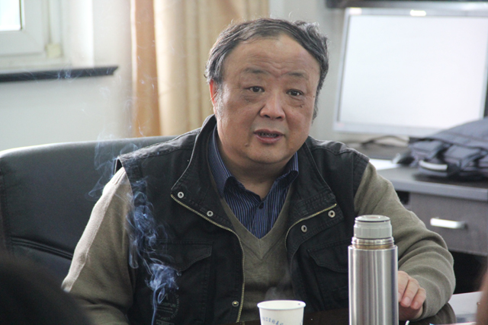

结语：
只有高于高考，才有可能有效地赢得高考
———聂幼犁教授
聂幼犁
历史教学专业委员会常务理事

